Slide 1


Servizio “Che tempo fa”
Semplice esempio di wrapper di : https://openweathermap.org/api
Templates: usiamo Jinja2 che gia’ abbiamo visto in Flask
Organizzare l’app: api / model / view con router

Slide 2
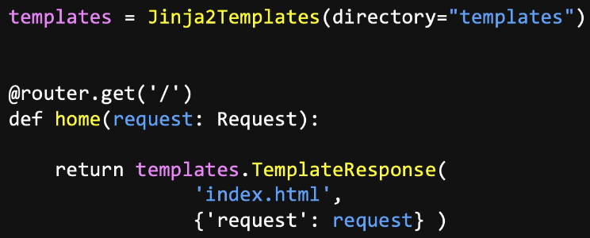
Jinja2 Templates
Utilizzo di starlette ( https://www.starlette.io/ )
from starlette.requests import Request
from starlette.templating import Jinja2Templates
Static files (css, immagini, …)
from starlette.staticfiles import StaticFiles
api.mount('/static', StaticFiles(directory='static'), name='static')

Slide 3
Routers
TODO

